Slide 1
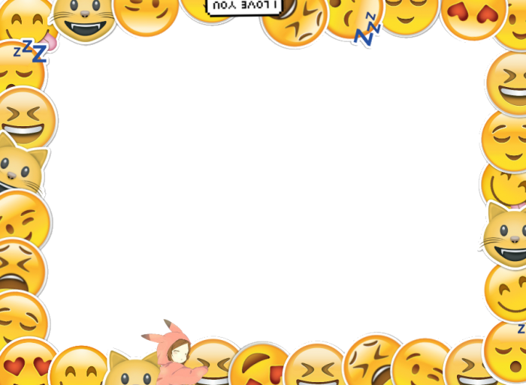
Проект в средней группе
«Удивительный мир эмоций»
МУНИЦИПАЛЬНОЕ КАЗЕННОЕ ДОШКОЛЬНОЕ ОБРАЗОВАТЕЛЬНОЕ УЧРЕЖДЕНИЕ
ГОРОДА НОВОСИБИРСКА
«ДЕТСКИЙ САД № 331 КОМБИНИРОВАННОГО ВИДА»
Некрасова А.В., воспитатель, высшая квал. категория
Рубанова О.В., воспитатель
Буренок С.Г., руководитель физ. воспитания, высшая квал. категория

Slide 2
Актуальность:
Развитие эмоционально – волевой сферы – один из важнейших аспектов воспитания ребенка.
В настоящее время, заботясь о физическом и познавательном развитии ребенка, взрослые зачастую забывают о важности его эмоционально – личностного развития, которое напрямую связано с психологическим и социальным благополучии ребенка. В связи с этим и появляются огромное количество проблем: низкая самооценка, не умение выражать и справляться с отрицательными эмоциями, не понимание эмоций других людей, эмоциональное безразличие и прочее.

Slide 3
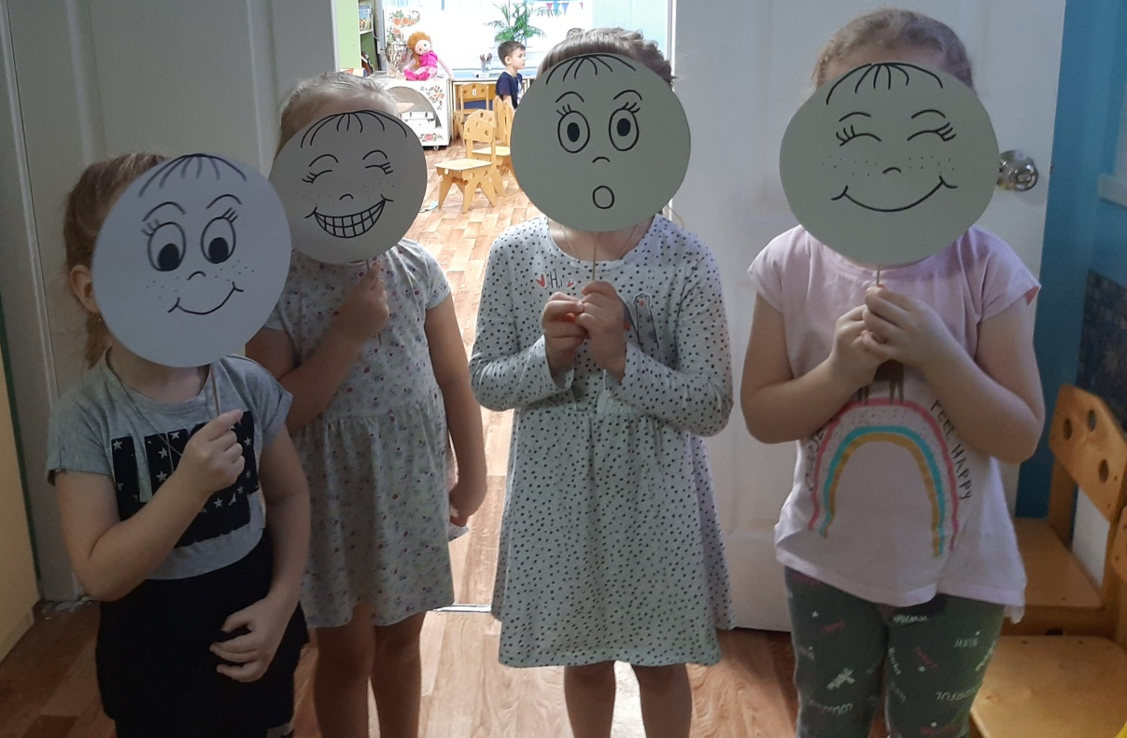
Цель:
развивать представление детей о разнообразном мире эмоций.

Slide 4
Задачи:
Научить ребенка выражать свои эмоции и чувства;
Познакомить детей с миром эмоций;
Развивать способность выражать чувства гнева, страха, злости в социально приемлемой форме (не толкаться, не бить другого, не кидать игрушку);
Формировать нормы общения, принятые в обществе (приветствовать других людей при встрече и прощаться, вежливо разговаривать, благодарить за помощь или угощение и прочее);
Учить детей узнавать схематические изображения эмоций, привлекать детей к их воспроизведению;
Способствовать психоэмоциональной коррекции.

Slide 5
Паспорт проекта:
Тип проекта: познавательно-творческий
Продолжительность проекта: 1 неделя
Возраст детей: 4-5 лет
Участники проекта: дети средней группы; родители; воспитатели, специалисты детского сада

Slide 6
Предполагаемые результаты:
Развитие эмоционально-ценностной сферы воспитанников средней группы;
Развитие умения детей 4-5 лет контролировать свои эмоции;
Заинтересованность родителей в проблеме «Психологическое здоровье дошкольников».
Участие родителей в совместных акциях;
Создание в группе «Уголка настроения», картотеки игр «Эмоции», дидактических и наглядных материалов по теме.

Slide 7
Этапы реализации проекта
Подготовительный этап
Основной этап
Заключительный этап

Slide 8
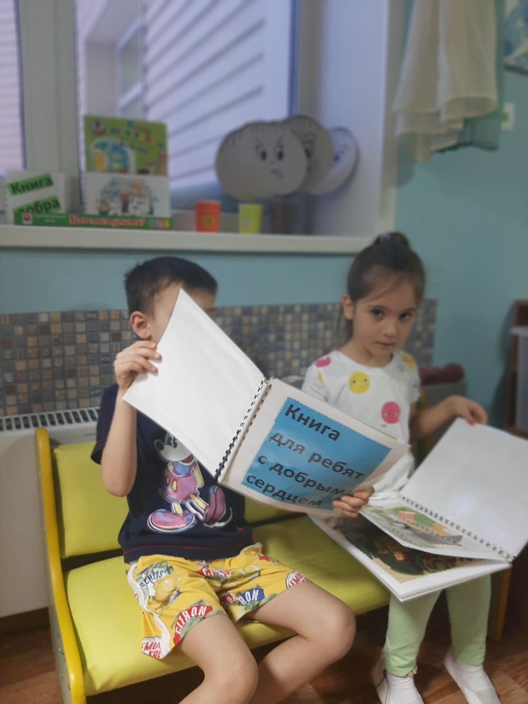
Подготовительный этап:
Информирование родителей о проекте, его целей;
Подбор методической и художественной литературы по выбранной тематике проекта;
Подбор дидактических, подвижных, сюжетно- ролевых игр;
Подбор необходимого оборудования и пособий для практического обогащения проекта;
Организация развивающей среды в соответствии с проектом.

Slide 9
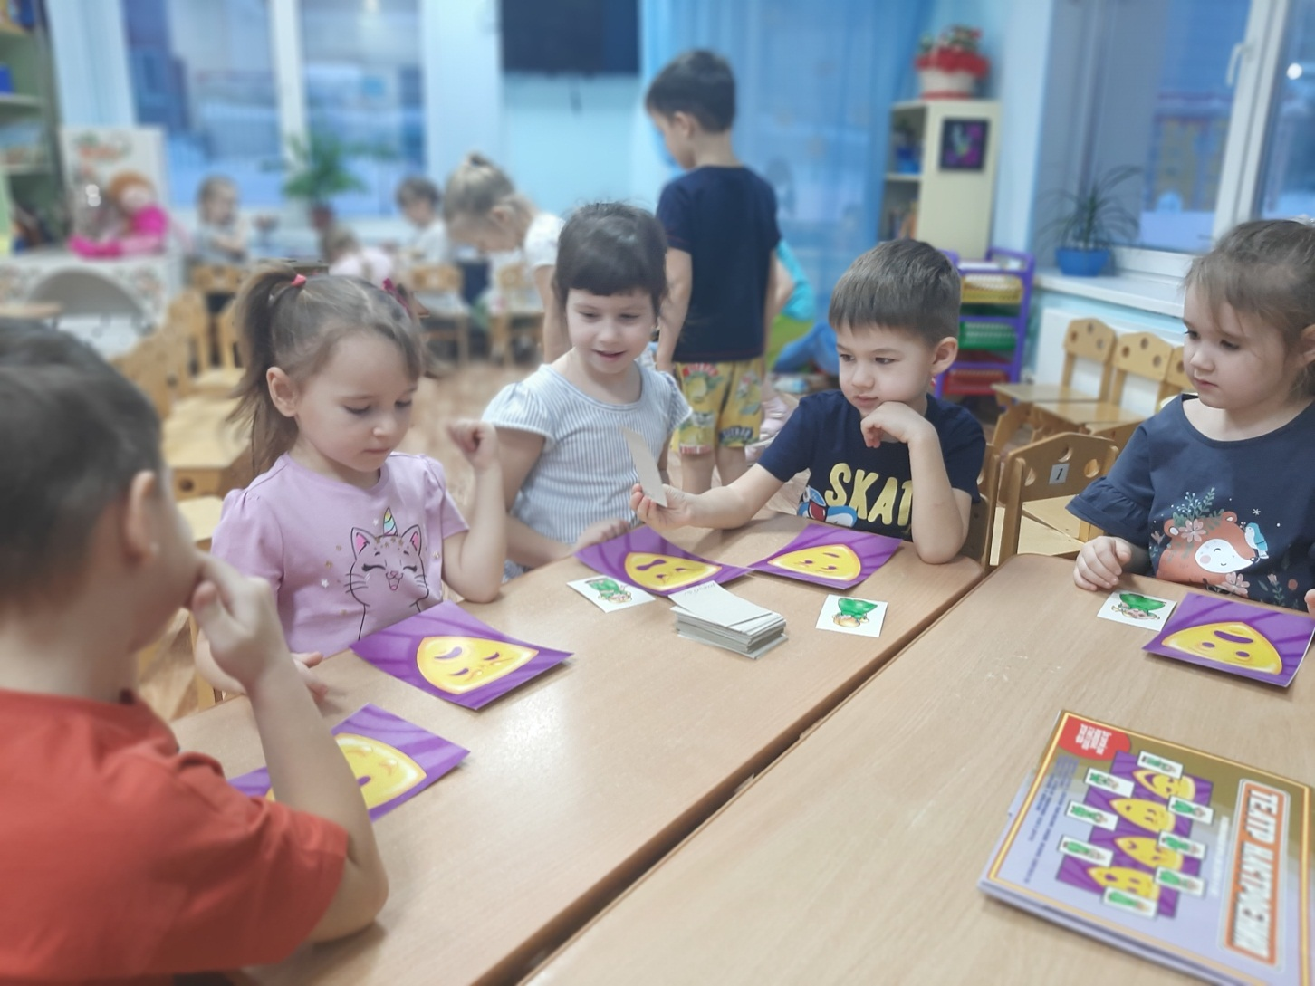
Основной этап:

Slide 10
1 день. ФЦКМ «Поможем Крошу»
Цель: познакомить детей с разными проявлениями эмоций.
Задачи:
учить понимать и употреблять в своей речи слова, обозначающие эмоциональное состояние;
развивать умение использовать для воплощения образа выразительные средства (интонация, мимика, жест);
побуждать эмоционально откликаться на переживания персонажей;
воспитывать навыки позитивного межличностного общения, умения быть терпимым к чувствам и желаниям друг друга.

Slide 11
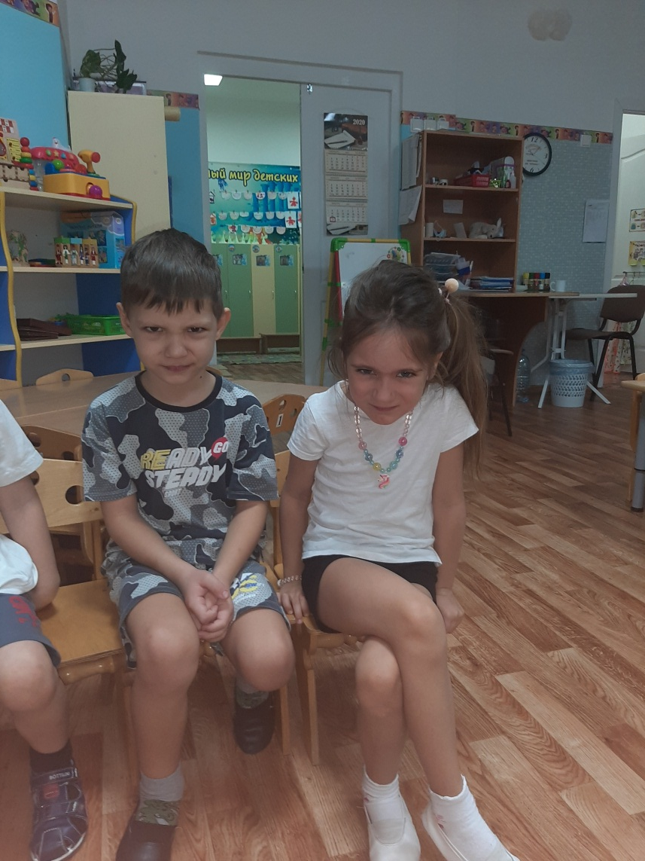
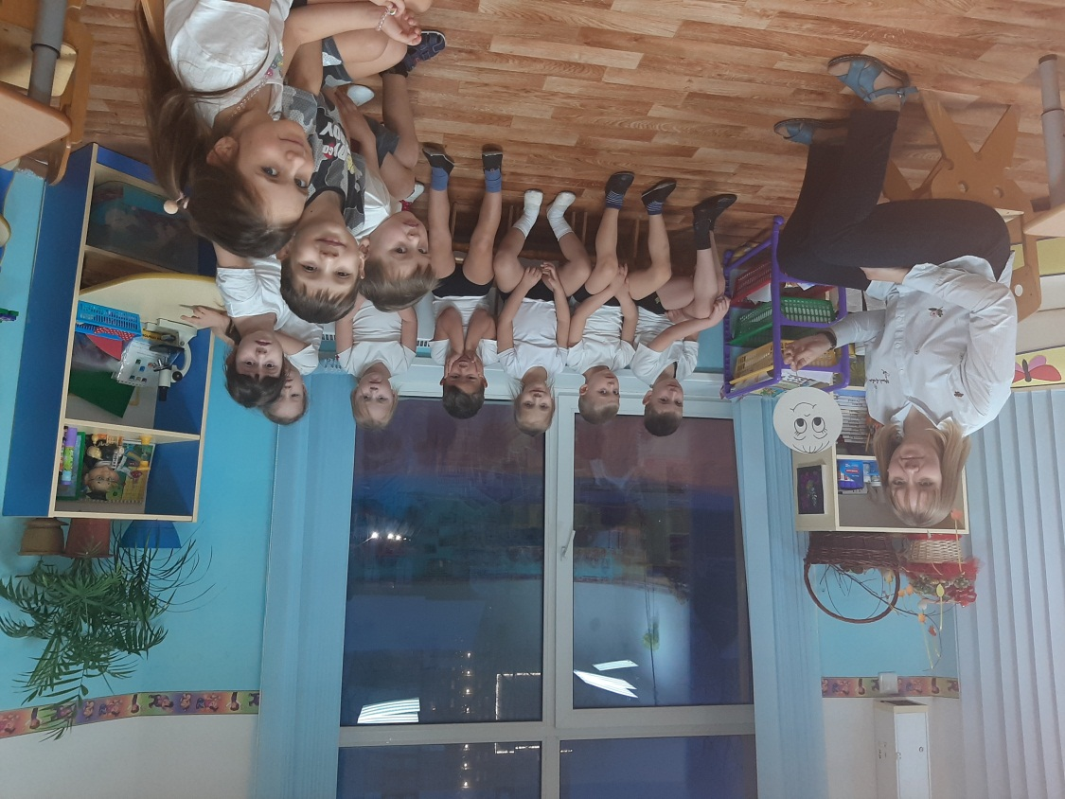
«Такие разные эмоции

Slide 12
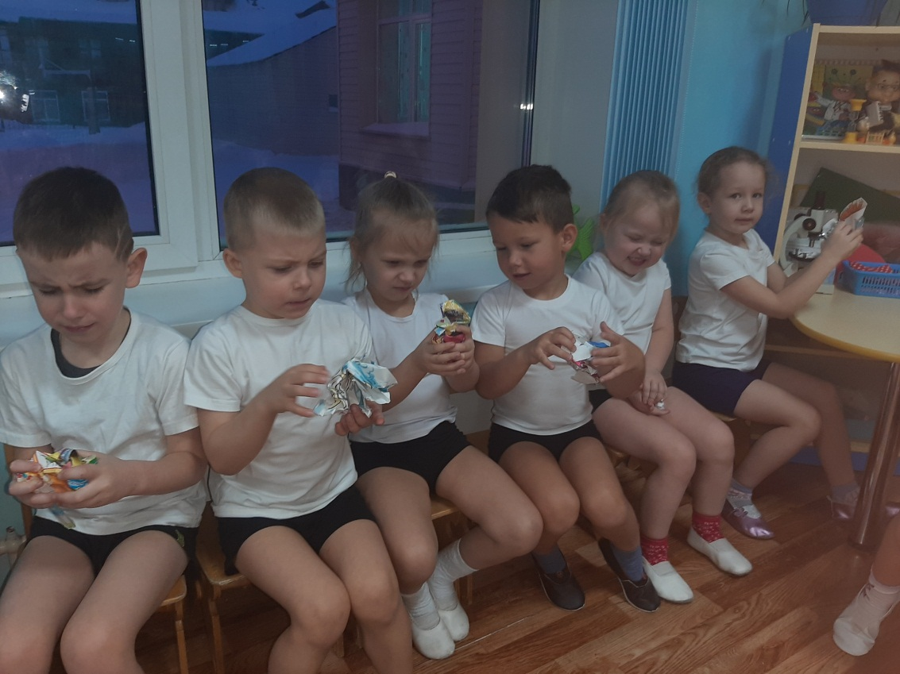
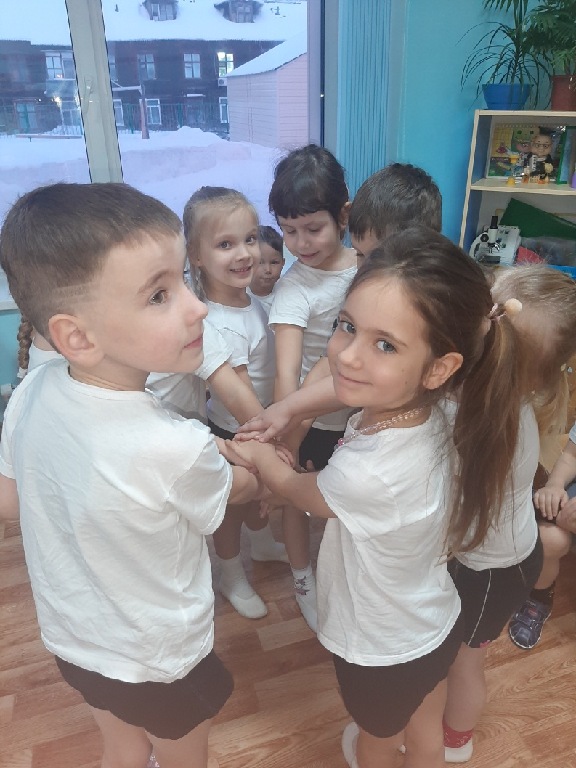
Как бороться со злостью?
Башня дружбы

Slide 13
2 день. «Мои эмоции»
Цель: Развитие эмоциональной сферы дошкольников.
Задачи:
Закрепить умение узнавать и выражать эмоциональные состояний в мимике.
Развитие произвольного внимания, зрительного и слухового восприятия, речи детей. Побуждать детей давать связные, полные ответы.
Воспитание чуткости, умения сопереживать, желания прийти на помощь
Формирование положительного эмоционального настроя, сплочение группы детей.

Slide 14
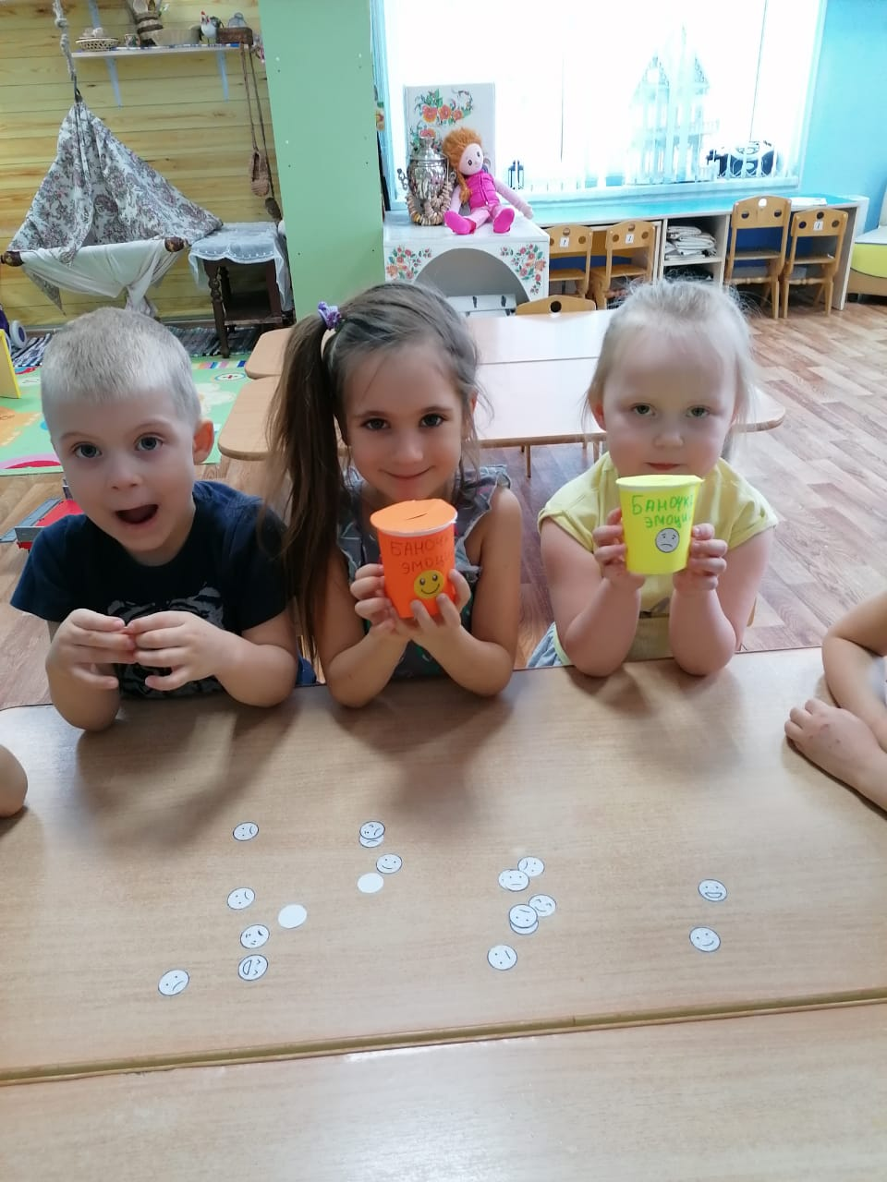
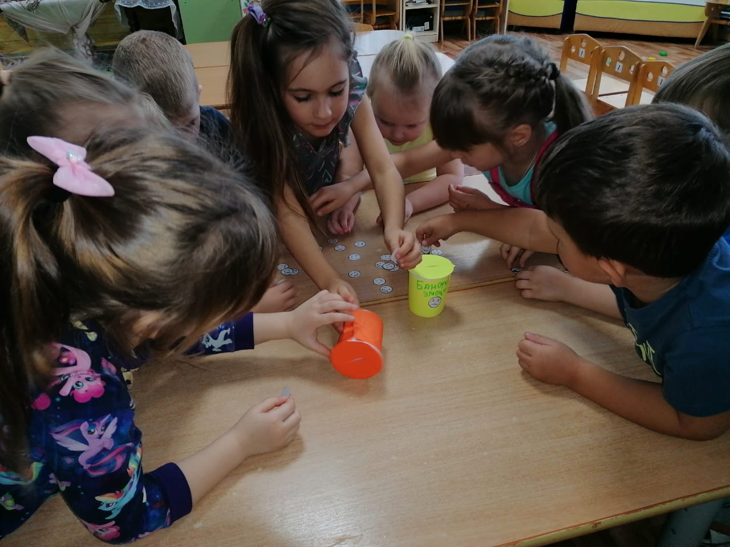
Баночки эмоций

Slide 15
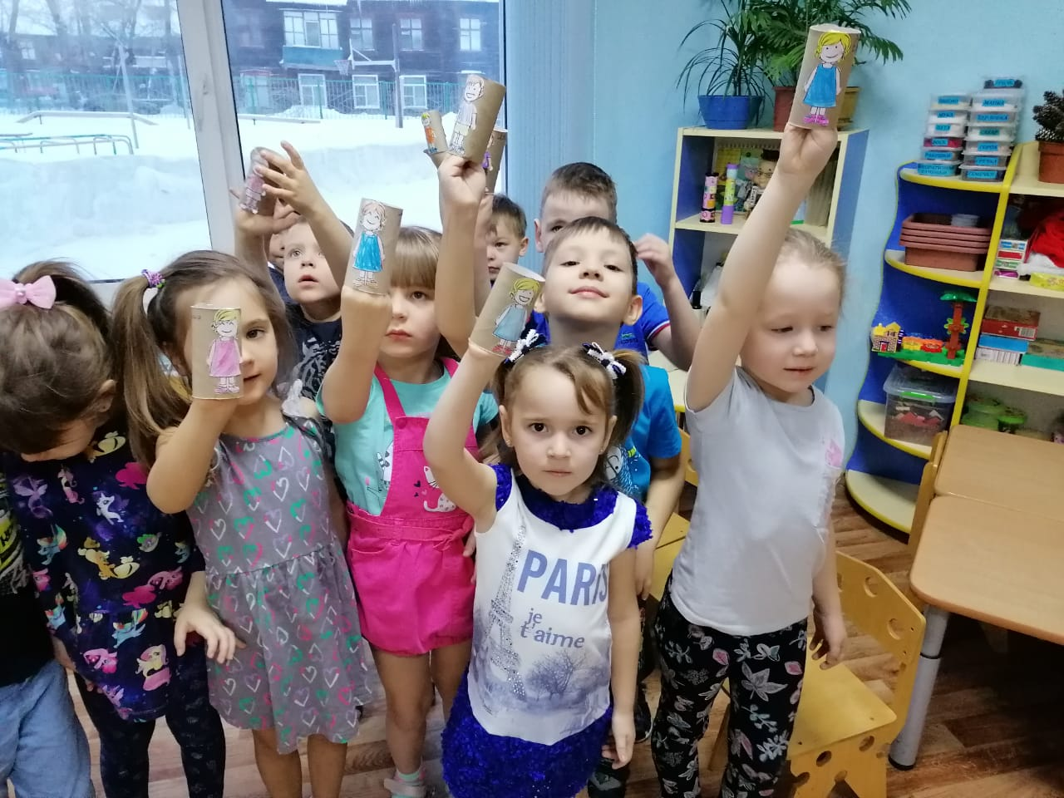
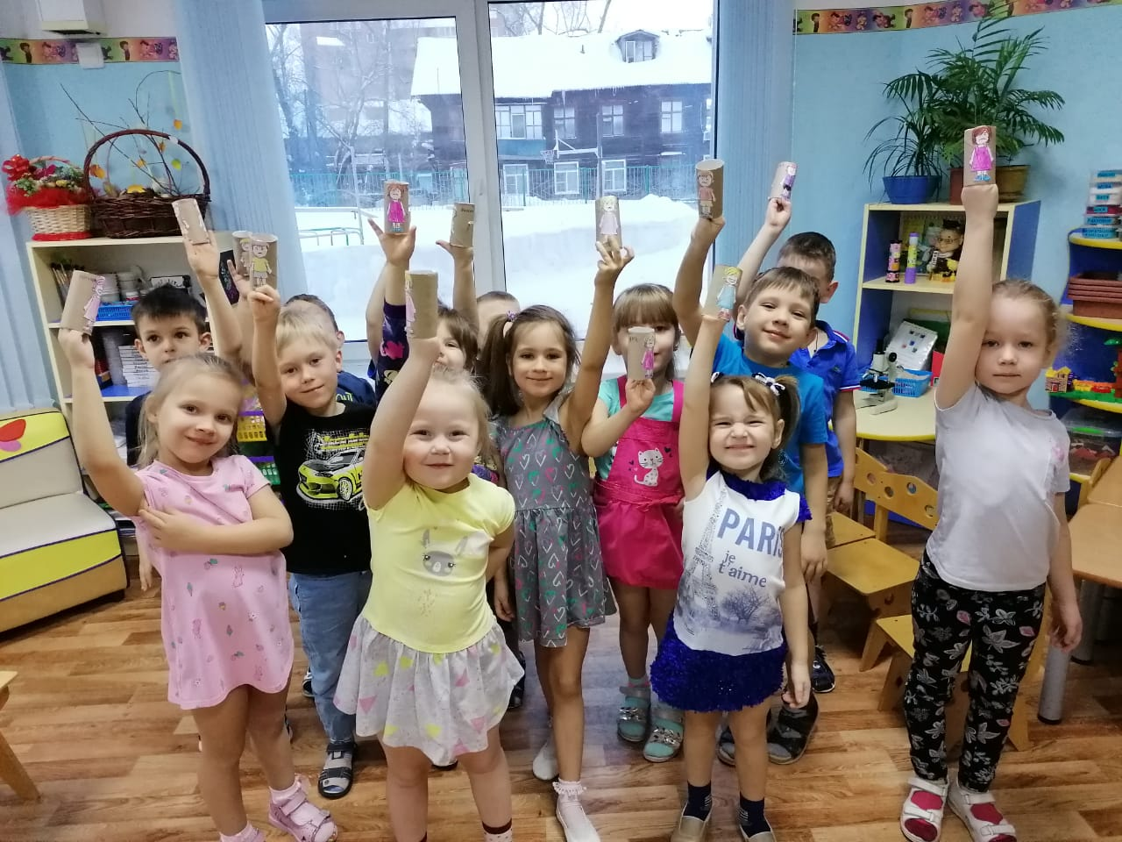
Театр настроения своими руками

Slide 16
3 день. Маска эмоций
Цель: Знакомство с эмоциями «удивленье», «радость», «грусть», «злость»
Задачи:
Научить понимать собственное эмоциональное состояние, выражать свои чувства и распознавать чувства других людей через мимику;
Развивать навыки сотрудничества, общения. Развивать творческий потенциал;
Воспитывать самостоятельность, инициативность, умение доводить дел до конца.

Slide 17
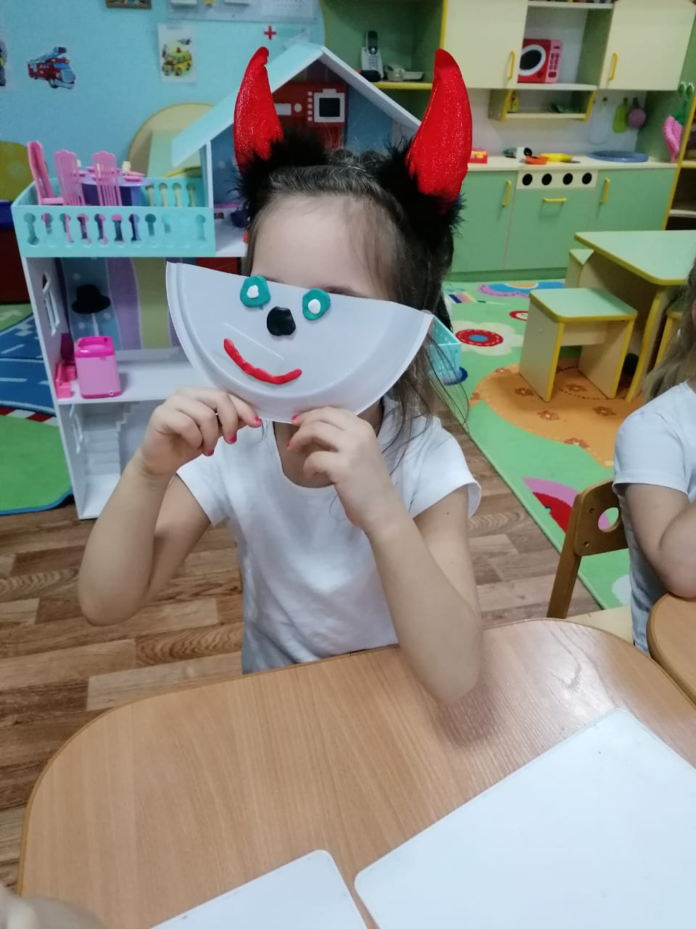
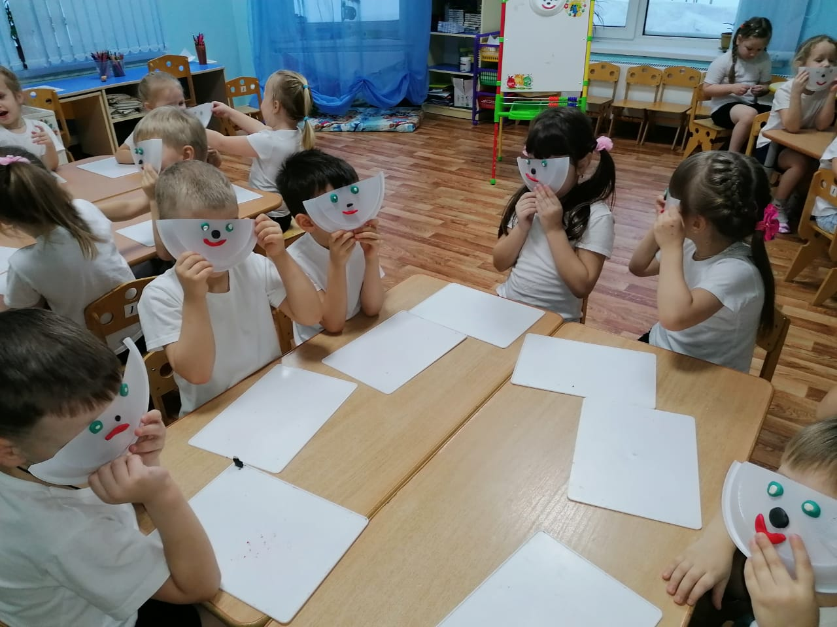

Slide 18
4 день. Социально – коммуникативные игры.
Цель: способствовать созданию спокойной, доверительной обстановки в группе.
Задачи:
Обеспечить развитие социальной уверенности у дошкольников. Повысить самооценку детей, их уверенность в себе.
Развивать умение чувствовать и понимать другого.
Развивать любознательность, наблюдательность.

Slide 19
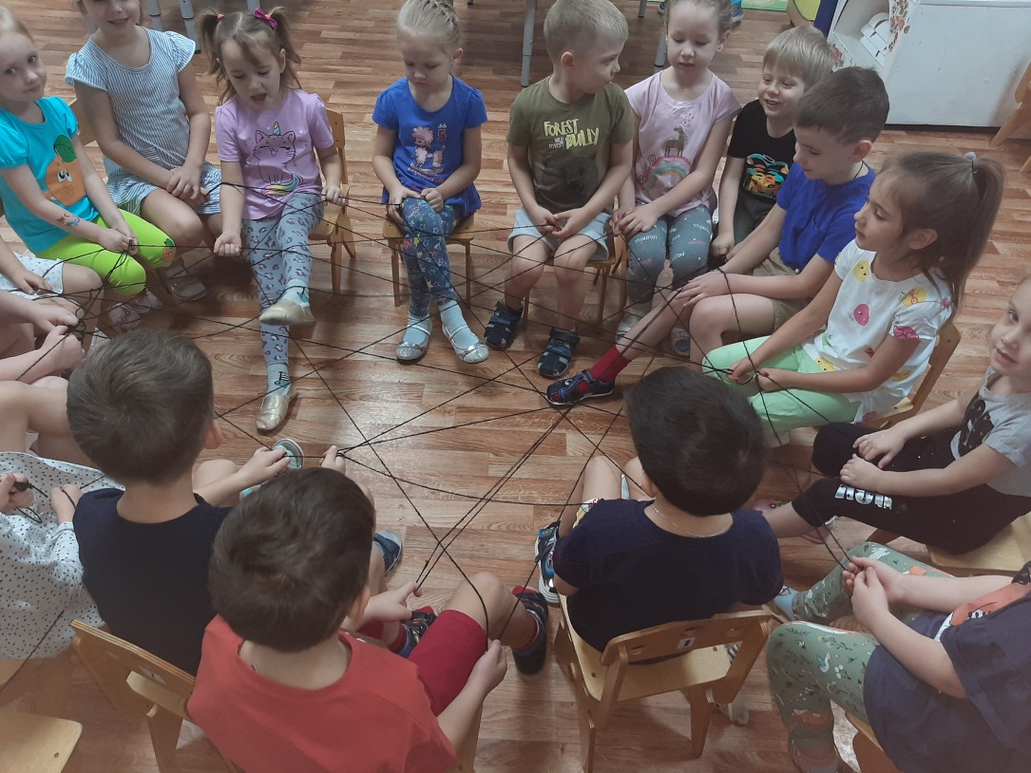
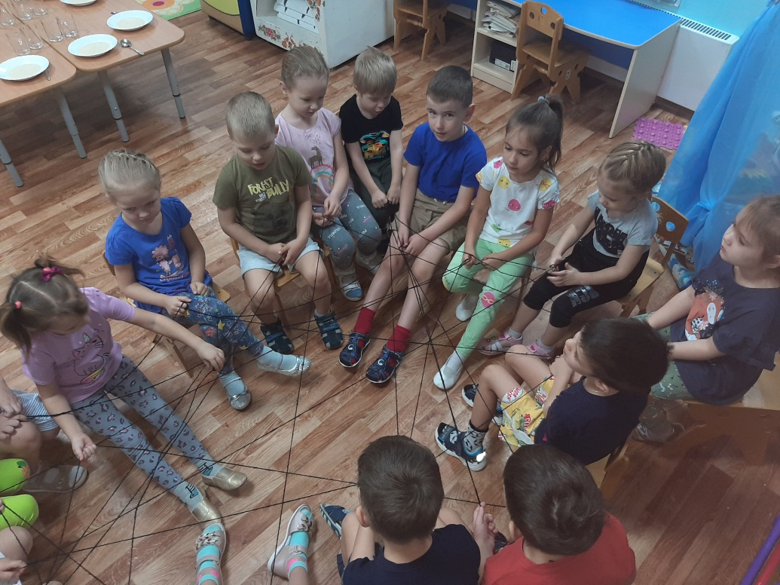
«Паутина дружбы»

Slide 20
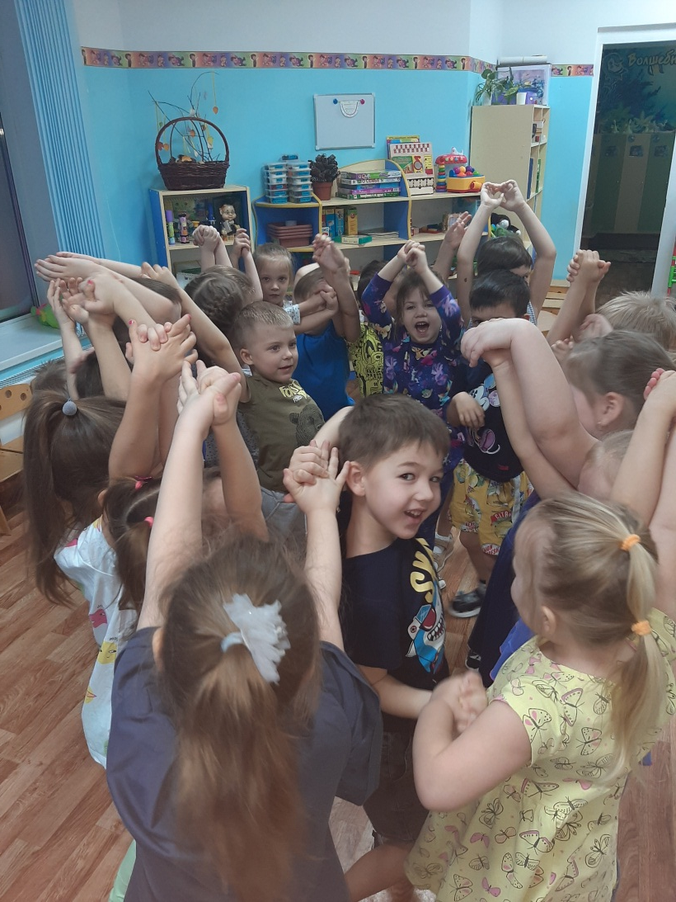
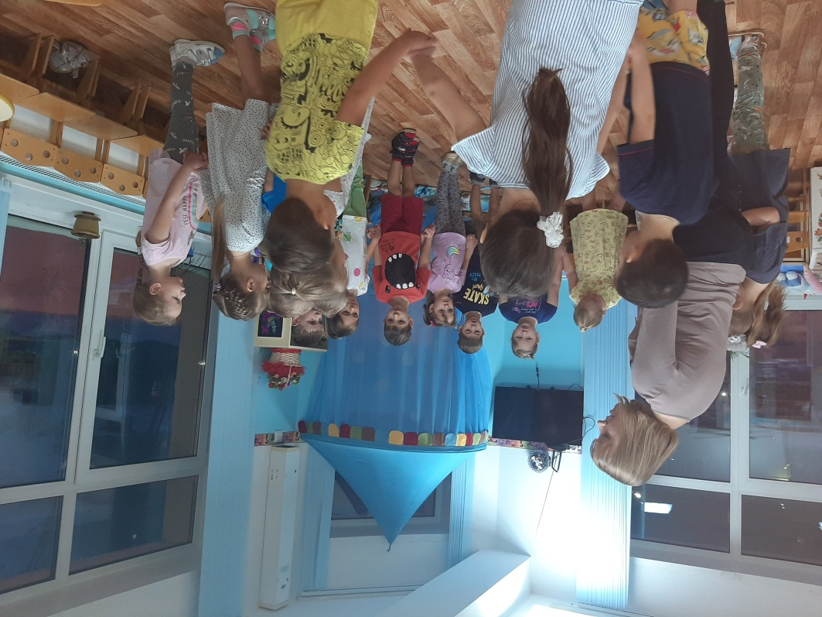
«Большое доброе животное»

Slide 21
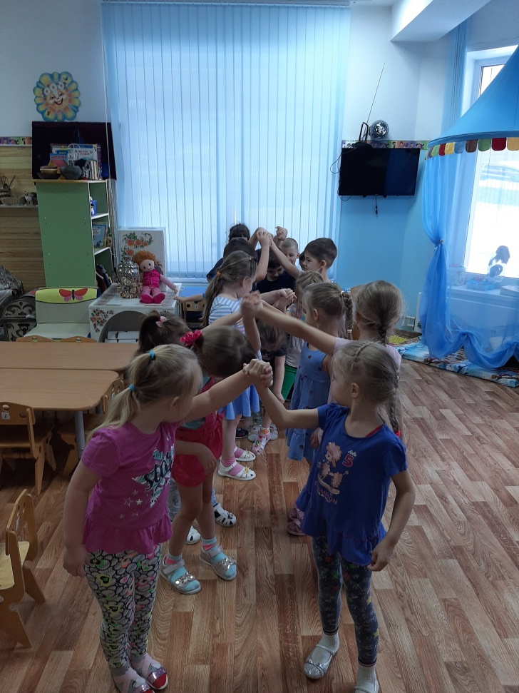
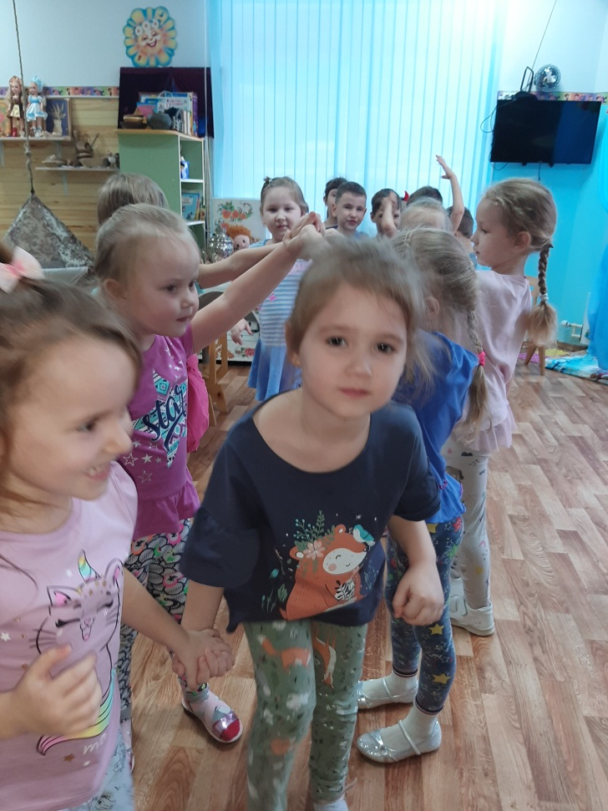
«Ручеек»

Slide 22
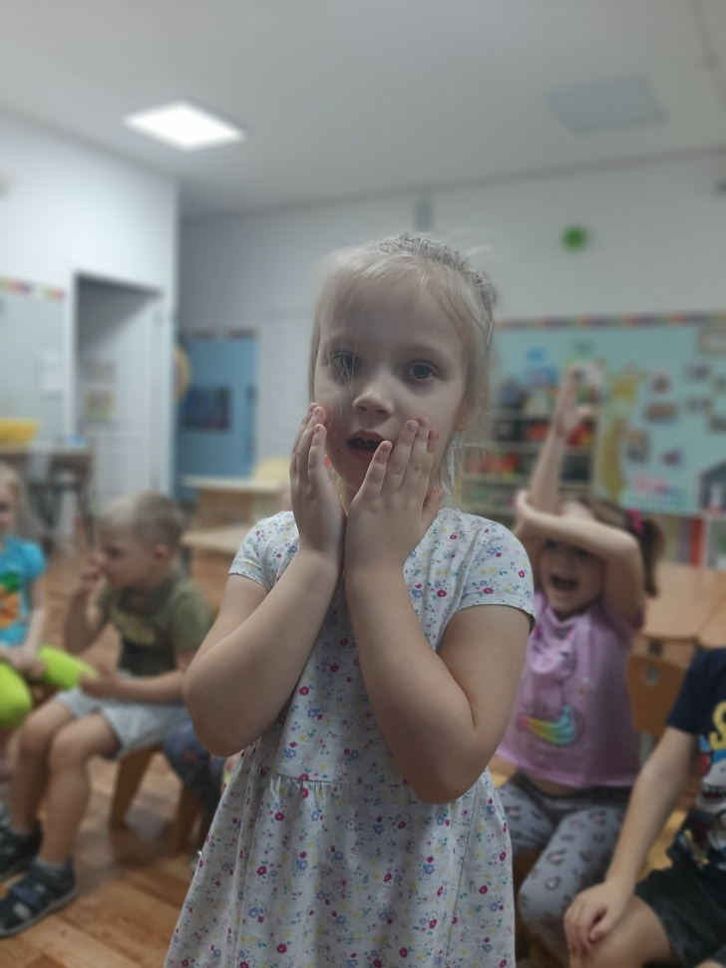
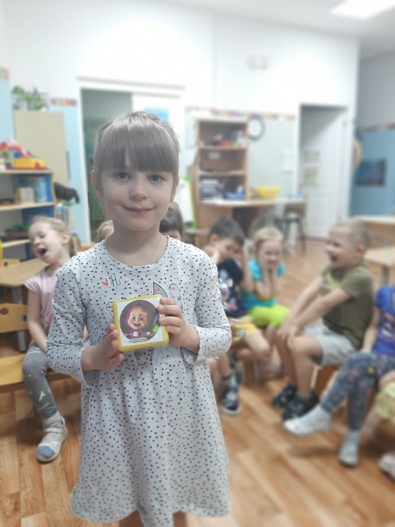
Кубик эмоций

Slide 23
5 день. Снятие эмоциального напряжения через рисование
Цель: учить выражать свои эмоции через рисование.
Задачи:
Закрепить навыки рисования гуашью;
Обучать детей понимать собственное эмоциональное состояние посредством арт-терапии;
Развивать навыки саморегуляции и релаксации, для формирования способности управлять своим эмоциональным состоянием, снятие мышечного и психоэмоционального напряжения, создание необходимых условий для восстановления душевного равновесия;

Slide 24
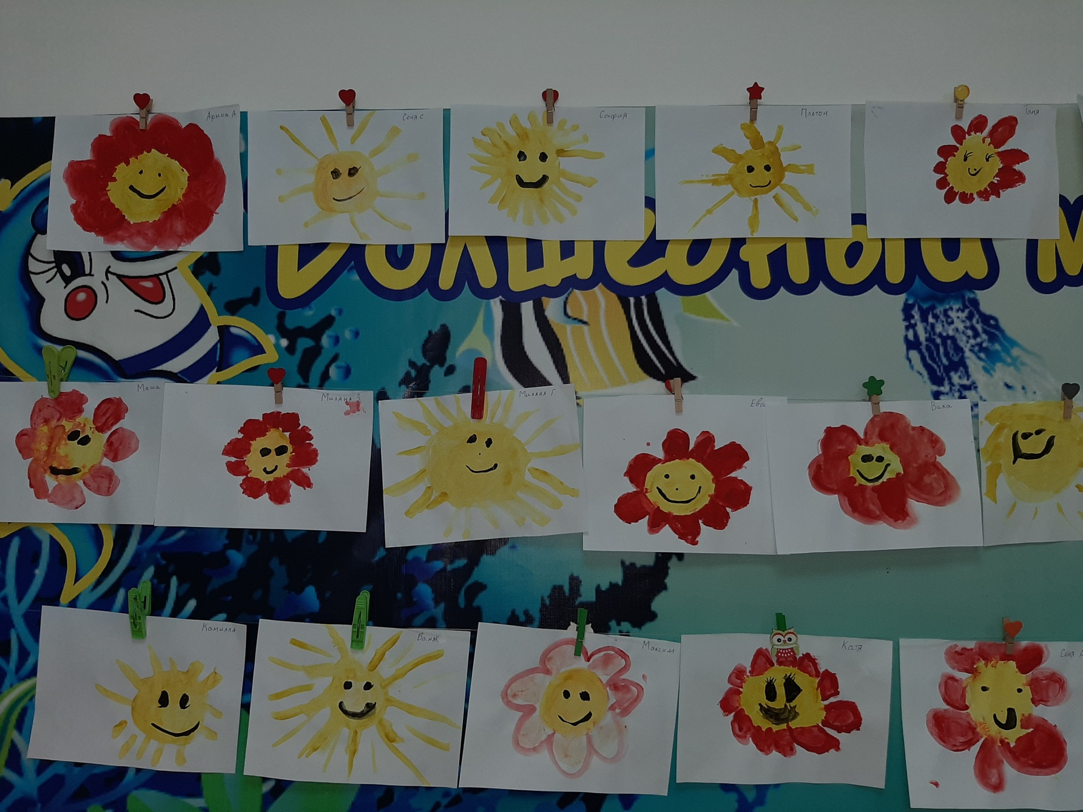

Slide 25
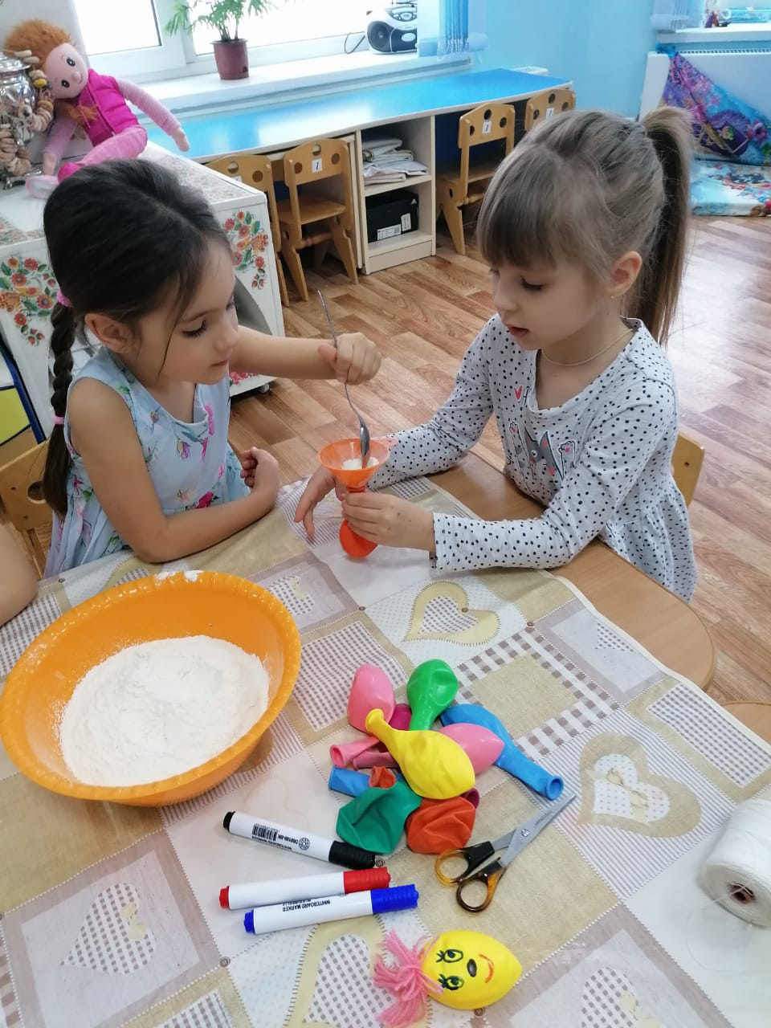
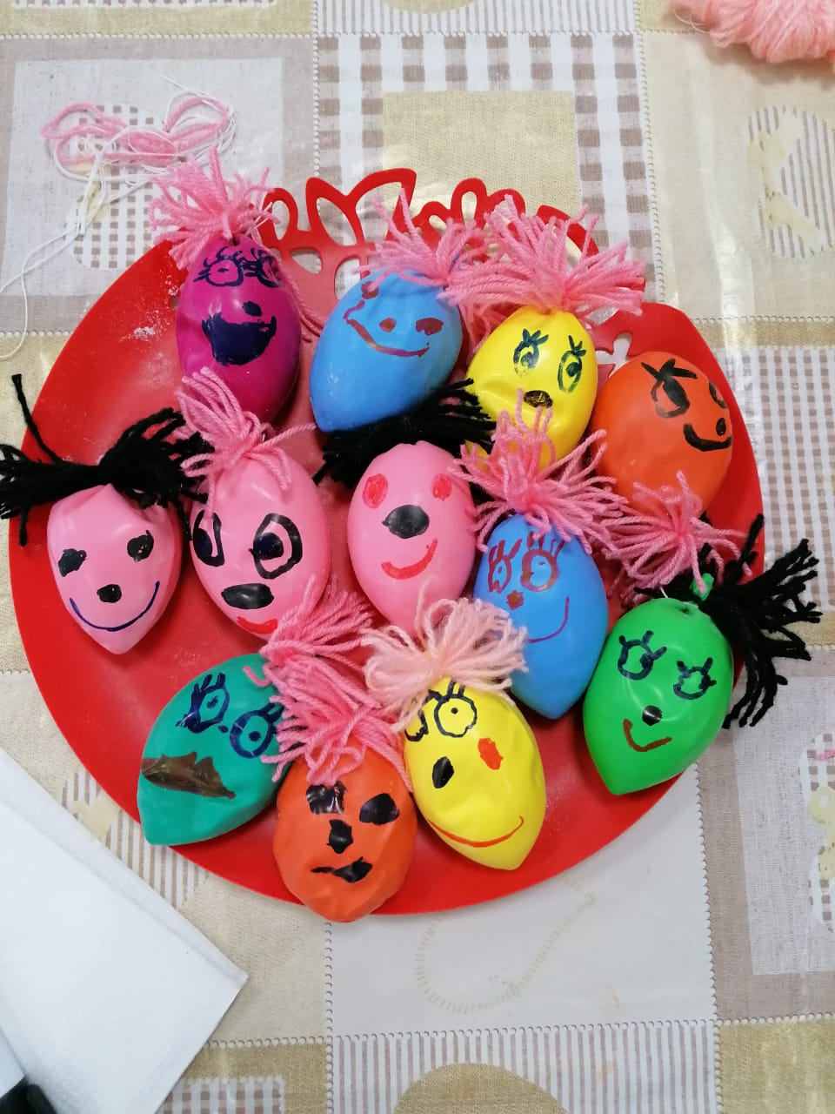
Мастер класс: изготовление игрушки – антистресс

Slide 26
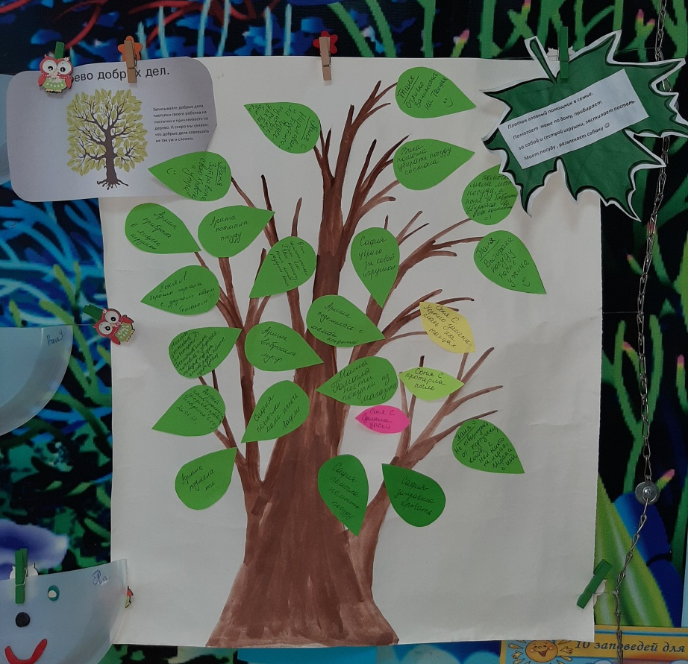
Работа с родителями
Дерево добрых поступков
Родители записывали на листочках добрые поступки своих детей и приклеивали на дерево

Slide 27
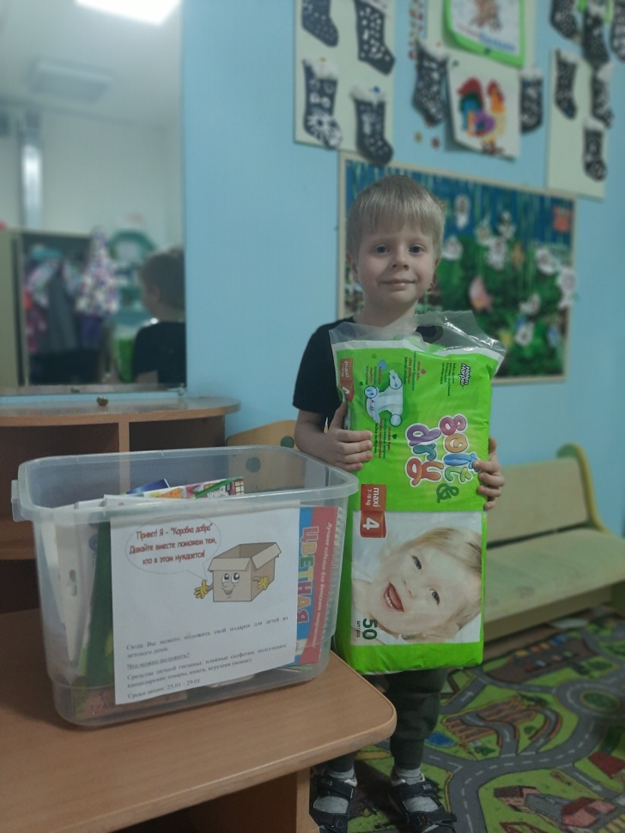
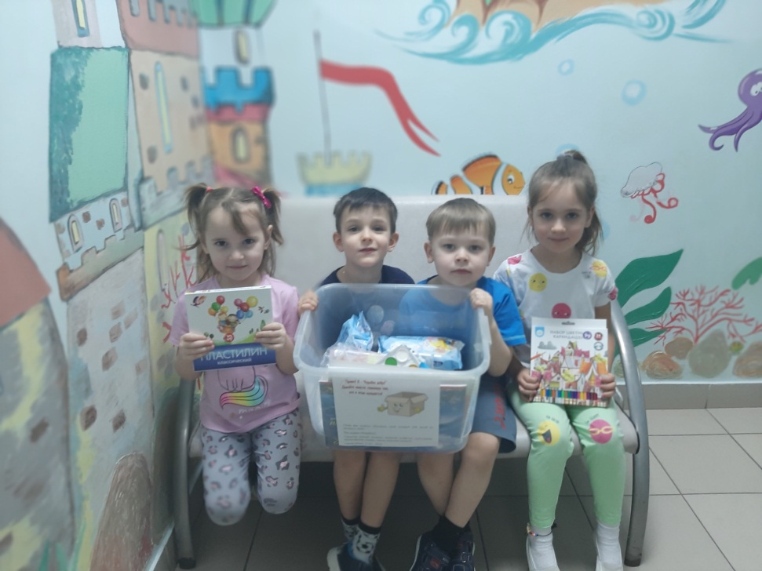
Участие в акции «Коробка добра»

Slide 28
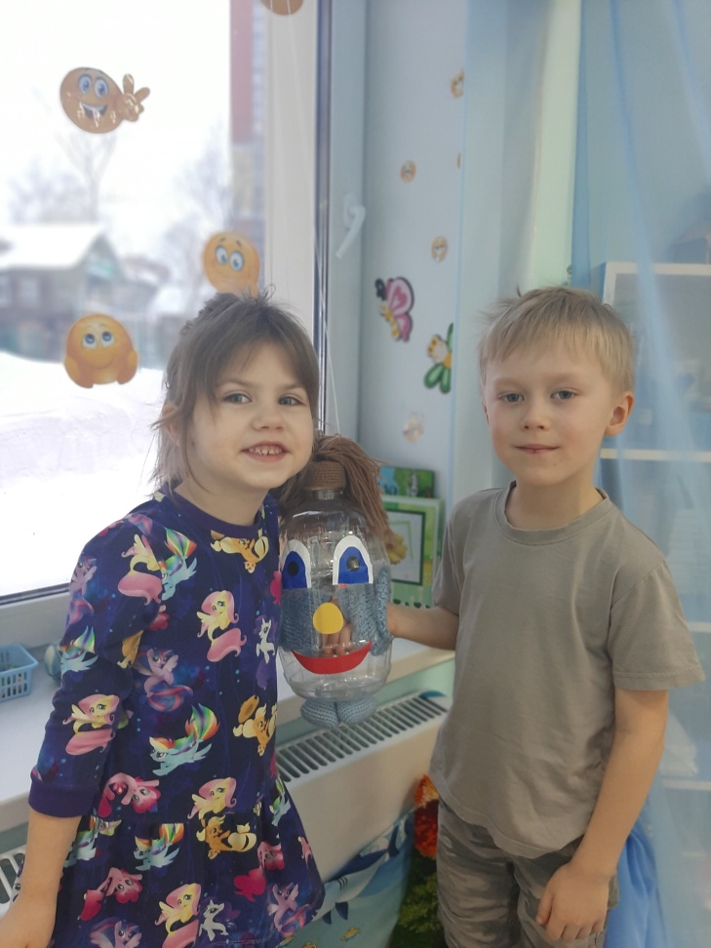
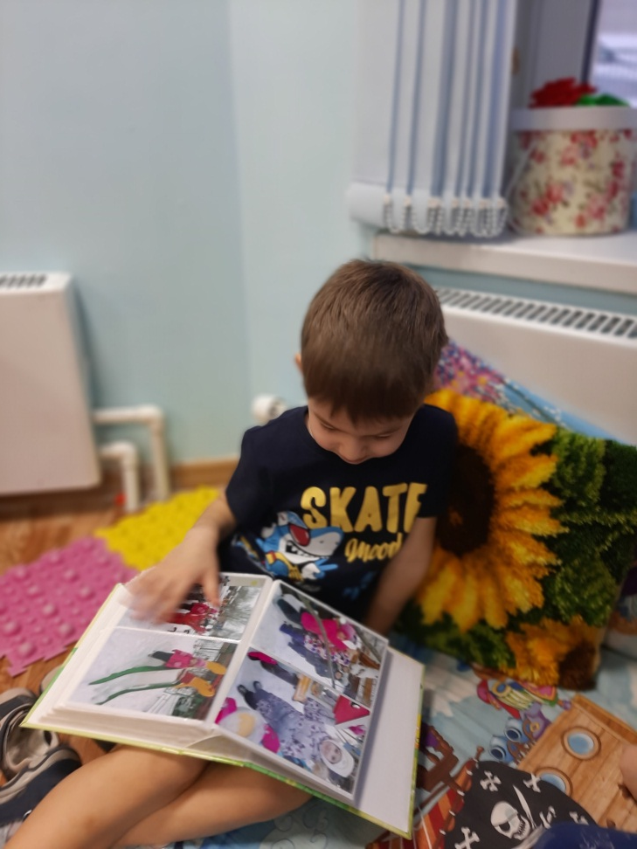
Развивающая среда
Уголок уединения

Slide 29
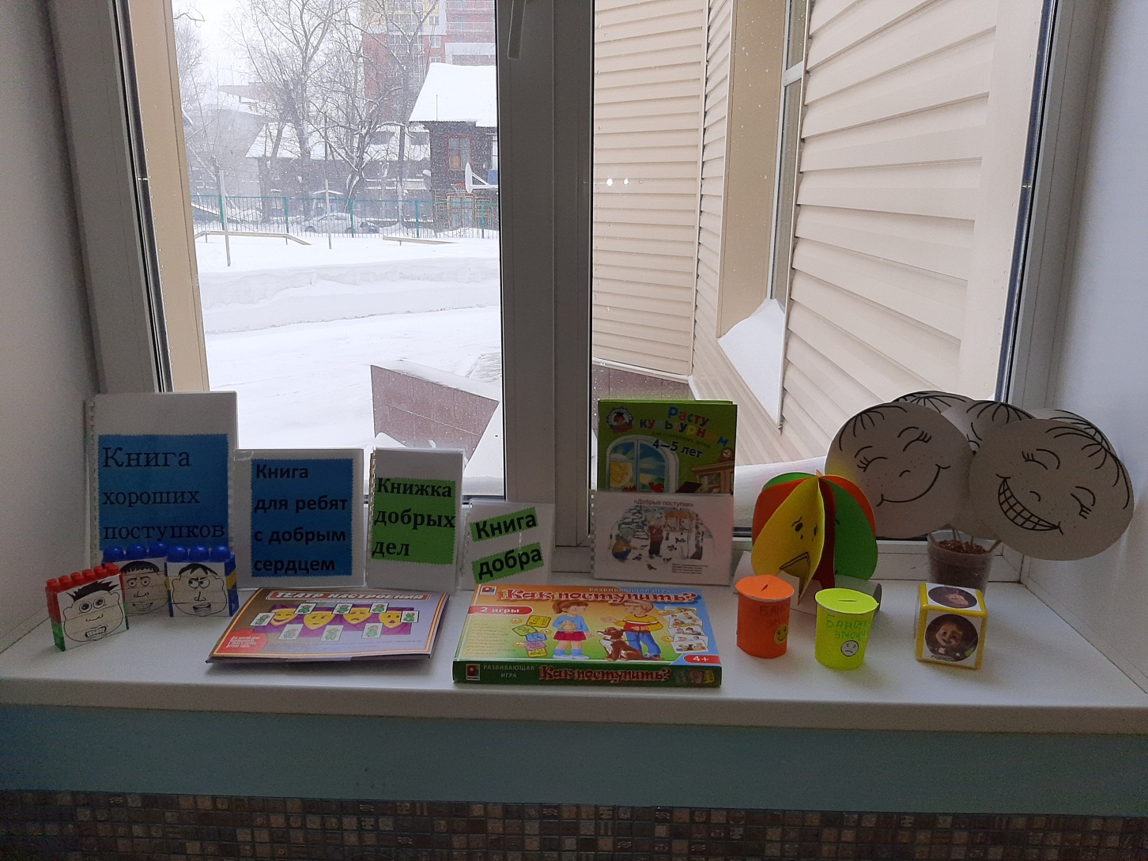
Игры и дидактический материал по теме

Slide 30
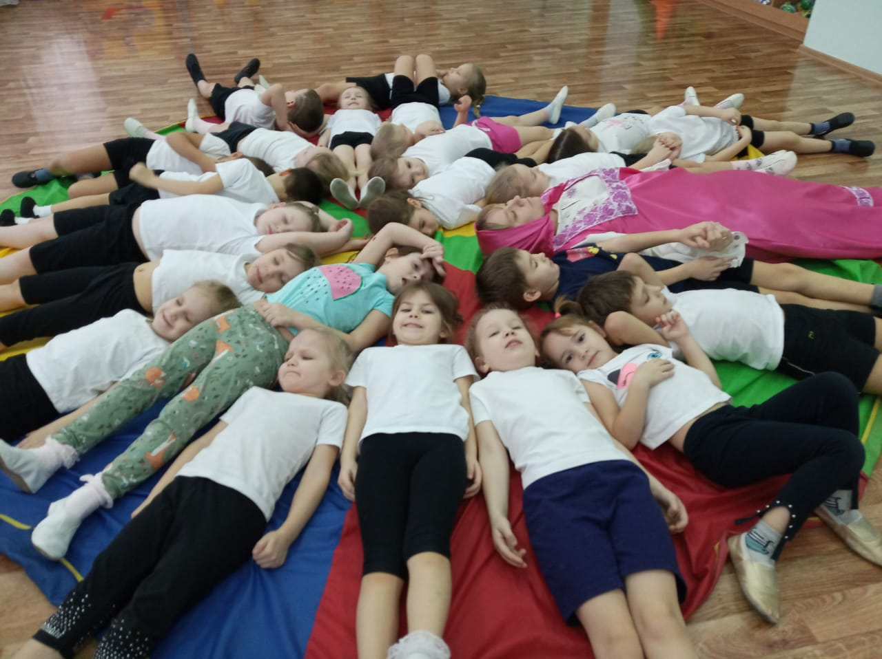
Итоговое мероприятие:
«Такая разная Маша»

Slide 31
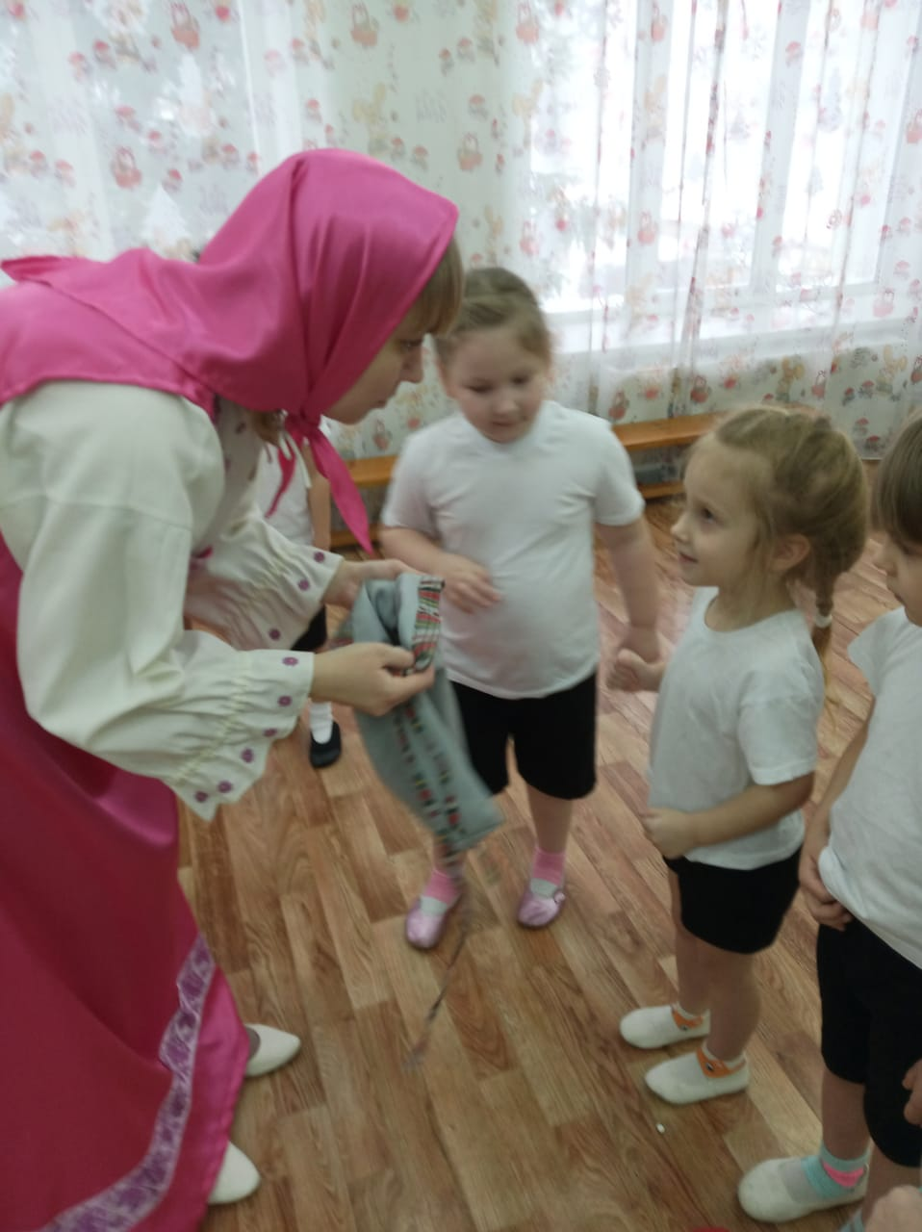
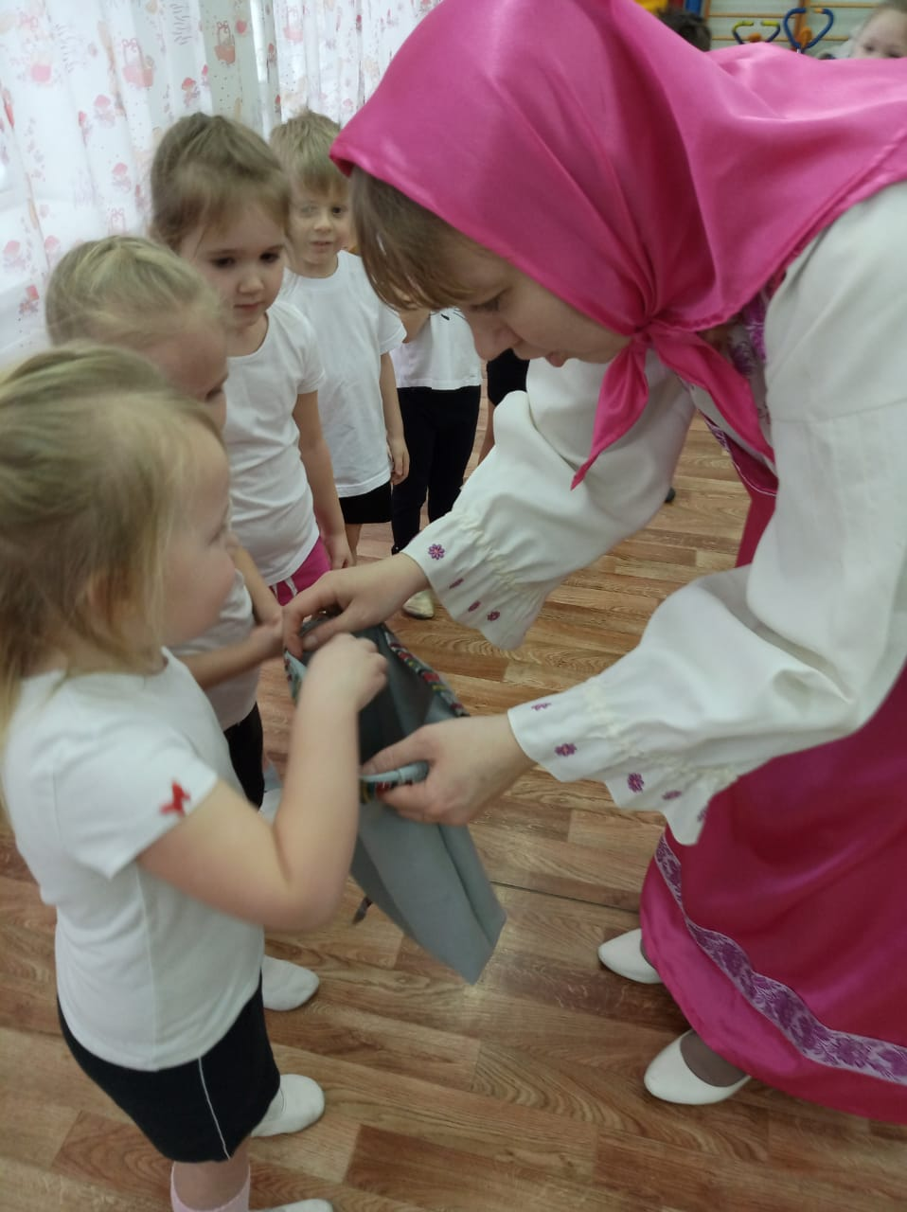

Slide 32
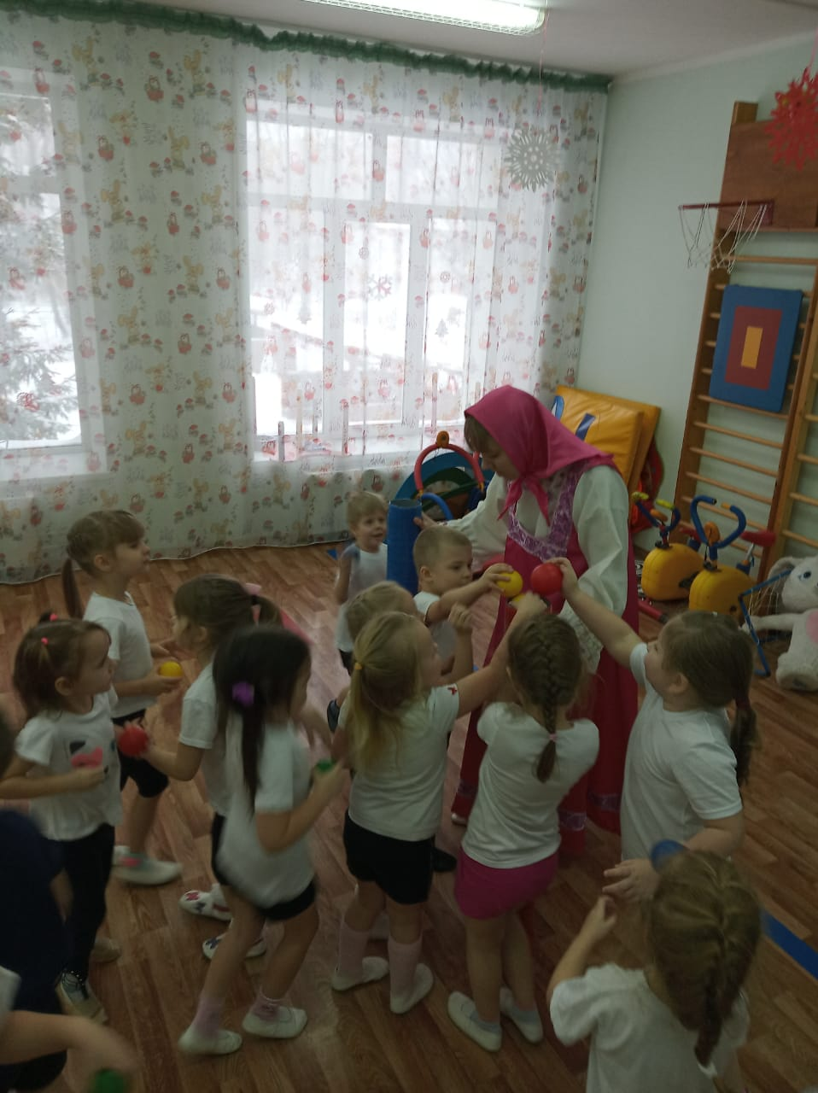
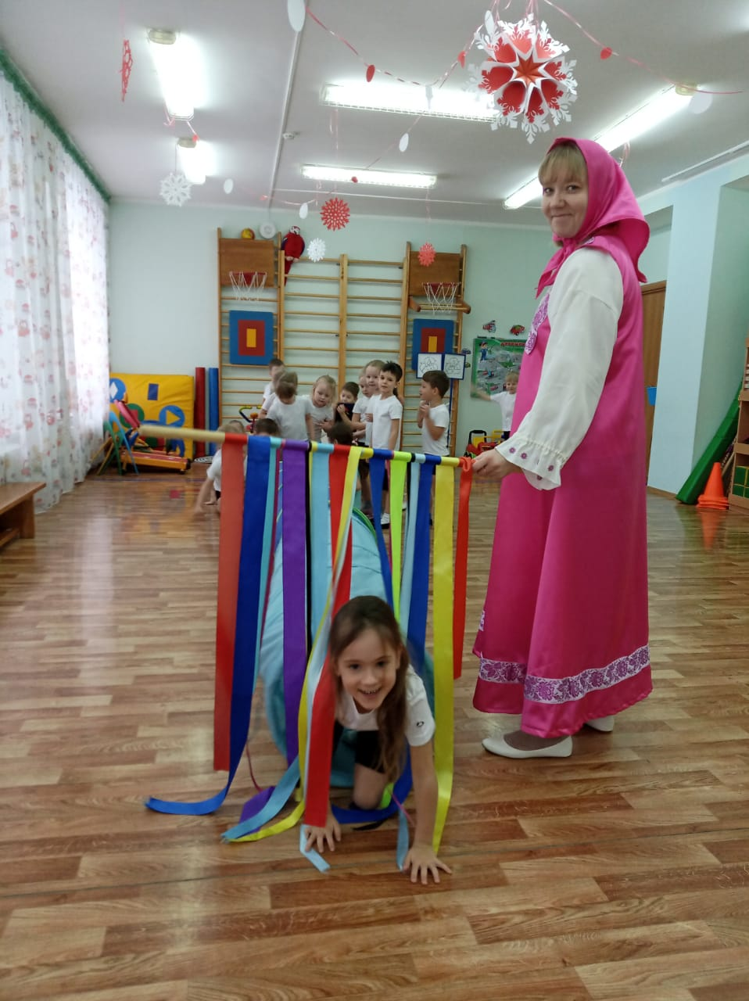

Slide 33
Результаты проекта:
Дети получили знания о эмоциях и способах их проявлениях;
Дети обучились приемам контроля отрицательных эмоций;
В проект были активно вовлечены родители, тем самым оголилась проблема «эмоционального голода» между детьми и родителями;
В группе был изменен и дополнен «Уголок уединения», созданы картотеки игр «Эмоции», собраны дидактические и наглядные материалы по теме.

